Slide 1
Serviços e Microsserviços

Slide 2
Serviços

Slide 3
1. Introdução aos Serviços
No contexto da computação e desenvolvimento de software, um serviço é uma funcionalidade específica que é disponibilizada para outros componentes ou sistemas. Os serviços são fundamentais para a construção de sistemas escaláveis, modulares e reutilizáveis.
Um serviço é um componente autônomo e reutilizável que executa uma funcionalidade específica e pode ser acessado por outras aplicações ou sistemas via protocolos padronizados (HTTP, mensageria, etc.). Serviços são a base de arquiteturas distribuídas, como SOA (Service-Oriented Architecture) e Microsserviços.

Slide 4
Principais Características de um Serviço
Modularidade: Funcionalidade bem definida e isolada.
Independência: Cada serviço pode operar de forma autônoma.
Interoperabilidade: Serviços podem se comunicar entre si, independentemente da linguagem de programação usada. Comunicação via padrões abertos (REST, SOAP, gRPC).
Reutilização: Podem ser usados por diferentes aplicações sem necessidade de reescrita.
Escalabilidade: Podem ser expandidos ou reduzidos conforme a demanda.
Facilidade de Manutenção: Atualizações e correções podem ser feitas sem impactar toda a aplicação.

Slide 5
2. Tipos de Serviços
Os serviços podem ser categorizados em diferentes tipos, dependendo da forma como são utilizados e implementados.
2.1 Serviços Locais
Serviços que são utilizados dentro de uma mesma aplicação ou sistema, sem necessidade de comunicação externa.
  Exemplo: Uma função de validação de CPF em um sistema de cadastro.
2.2 Serviços Web (Web Services)
Serviços que permitem a comunicação entre diferentes sistemas pela internet, utilizando protocolos padronizados como HTTP. RESTful APIs: Usam JSON/XML e métodos HTTP (GET, POST, etc.). SOAP: Protocolo baseado em XML com estrutura rígida (WSDL). GraphQL: Permite consultas flexíveis ao cliente.
  Exemplo: APIs RESTful para cadastro de usuários.

Slide 6
2. Tipos de Serviços
2.3 Serviços em Nuvem (Cloud Services)
Serviços hospedados em plataformas de computação em nuvem, como AWS, Azure e Google Cloud.
  Exemplo: Armazenamento de arquivos no Amazon S3.
2.4 Serviços de Banco de Dados
Serviços específicos para armazenamento, consulta e manipulação de dados.
  Exemplo: Firebase Firestore ou MySQL.
2.5 Serviços de Mensagens (Comunicação)
Serviços que facilitam a comunicação assíncrona entre sistemas.
  Exemplo: RabbitMQ ou Apache Kafka.

Slide 7
2. Tipos de Serviços
2.6 Microsserviços
Serviços altamente especializados e independentes, como discutido na aula anterior. Cada microsserviço gerencia seu próprio banco de dados e lógica.
2.7 SOA (Service-Oriented Architecture)
Arquitetura onde serviços são projetados para colaborar entre si, mas com maior acoplamento comparado a microsserviços.
  Exemplo: ESB (Enterprise Service Bus): Centraliza a comunicação entre serviços.
  Exemplo: Serviços Grandulares: Funcionalidades mais amplas (ex: serviço de "Pedidos" que gerencia todo o ciclo de compras).

Slide 8
3. O que é um Monolito?
Um monolito em desenvolvimento web é uma arquitetura de software onde toda a aplicação é construída, implantada e executada como uma única unidade.
Todas as funcionalidades do sistema - desde a interface do usuário até o acesso ao banco de dados - estão contidas em um único codebase e são implementadas na mesma plataforma tecnológica.
Um monolito é uma aplicação construída como um único bloco de código, onde todas as funcionalidades (UI, lógica de negócio, acesso a dados) estão acopladas em um único processo.

Slide 9
Características de um Monolito
Código-fonte unificado: Todas as funcionalidades estão em um único repositório ou projeto.
Banco de Dados Centralizado: Uma única base de dados serve todas as funcionalidades.
Escalabilidade Vertical: Para lidar com mais carga, é preciso aumentar recursos da máquina (CPU, RAM).
Dificuldade de Escalabilidade: Cresce de forma vertical, dificultando a distribuição.
Centralização: Todo o sistema está em um único código-fonte.
Dependência Total: Atualizações precisam ser feitas no sistea inteiro.
Maior Complexidade: Com o tempo, pode se tornar difícil de manter.
Implantação única: A aplicação inteira é compilada e implantada como uma unidade.
Tecnologia homogênea: Usa a mesma linguagem de programação e framework para toda a aplicação.

Slide 10
Vantagens e Desvantagens
Vantagens do Monolito
Simplicidade: Fácil de desenvolver e testar em estágios iniciais.
Transações ACID: Garantia de consistência em operações no banco de dados.
Deploy Simplificado: Apenas um artefato para implantar.
Desvantagens do Monolito
Acoplamento: Mudanças em uma funcionalidade podem afetar outras.
Escalabilidade Limitada: Não é possível escalar partes específicas.
Complexidade Crescente: Manutenção difícil à medida que o sistema cresce.

Slide 11
4. Quando Usar Cada Abordagem?
Monolito
Projetos pequenos ou MVP.
Equipes pequenas e coesas.
Quando a consistência de transações é crítica.
Serviços (SOA/Microsserviços)
Sistemas complexos e escaláveis.
Equipes distribuídas ou multidisciplinares.
Necessidade de deploy contínuo e independente.

Slide 12
5. Melhores Práticas para Projetar Serviços
Defina Responsabilidades Claras: Evite serviços "God Class".
Use Contratos Bem Definidos: Documente APIs com OpenAPI/Swagger.
Garanta Resiliência: Implemente retry, circuit breakers e timeouts.
Monitore Tudo: Use ferramentas como Prometheus, Grafana ou New Relic.
Automatize a Infraestrutura: Docker, Kubernetes e CI/CD.

Slide 13
Microsserviços

Slide 14
1. O que são Microsserviços?
Microsserviços são uma arquitetura de software que organiza uma aplicação como uma coleção de serviços pequenos, independentes e altamente especializados.
Cada serviço:
Executa em seu próprio processo (geralmente em containers).
Gerencia seu próprio banco de dados (polyglot persistence).
Comunica-se via APIs (HTTP/REST, gRPC, mensageria).
Pode ser desenvolvido, implantado e escalado independentemente.

Slide 15
1. O que são Microsserviços?
Os microsserviços normalmente:
Possuem seu próprio stack de tecnologia, incluindo o banco de dados e o modelo de gerenciamento de dados.
Se comunicam entre si por meio de uma combinação de APIs de transferência de estado representacional (REST), fluxo de eventos e agentes de mensagens.
São organizados por capacidade empresarial, com a linha que separa os serviços frequentemente chamada de contexto delimitado.

Slide 16
Desenvolvimento de aplicações mais eficiente
Uma arquitetura de microsserviços representa uma abordagem nativa em nuvem à criação de software, em que cada função principal de uma aplicação pode existir de maneira independente.
Quando os elementos de uma aplicação são segregados dessa maneira, as equipes de desenvolvimento e de operações podem trabalhar juntas, sem interferir uma no trabalho da outra.
Isso significa mais desenvolvedores trabalhando simultaneamente na mesma aplicação, reduzindo o tempo gasto com desenvolvimento.

Slide 17
2. Características Principais
2.1 Componentização por Serviços
Cada serviço é uma unidade funcional autônoma.
Exemplo: Um sistema de e-commerce pode ter serviços como:
Usuários: Gerencia autenticação e perfis.
Catálogo: Gerencia produtos e estoque.
Pagamentos: Processa transações financeiras.
Pedidos: Coordena a criação e rastreamento de pedidos.
2.2 Descentralização
Banco de Dados por Serviço: Cada microsserviço gerencia seu próprio armazenamento (ex: MongoDB para "Usuários", PostgreSQL para "Pedidos").
Autonomia Tecnológica: Cada serviço pode usar linguagens, frameworks e ferramentas diferentes (ex: Node.js para "Usuários", Python para "Recomendações").

Slide 18
2. Características Principais
2.3 Comunicação Leve
APIs REST/HTTP: Para comunicação síncrona.
Mensagens (RabbitMQ, Kafka): Para comunicação assíncrona via eventos.
gRPC: Para alta performance em comunicação interna.
2.4 Escalabilidade Horizontal
Escale apenas os serviços sob demanda (ex: escalar o serviço de "Pagamentos" durante picos de compras).

Slide 19
3. Benefícios da Arquitetura de Microsserviços
Flexibilidade Tecnológica: Equipes podem escolher a melhor stack para cada serviço.
Resiliência: Falhas em um serviço não afetam o sistema inteiro.
Deploy Contínuo: Atualize um serviço sem reimplantar toda a aplicação.
Escalabilidade Granular: Escale serviços críticos independentemente.
Velocidade de Desenvolvimento: Times podem trabalhar em paralelo em serviços diferentes.

Slide 20
4. Desafios da Arquitetura
Complexidade Operacional: Gerenciar múltiplos serviços, redes e containers.
Comunicação entre Serviços: Latência e falhas na rede.
Consistência de Dados: Dificuldade em transações distribuídas.
Monitoramento: Rastrear logs, métricas e desempenho em vários serviços.
Segurança: Gerenciar autenticação e autorização entre serviços.

Slide 21
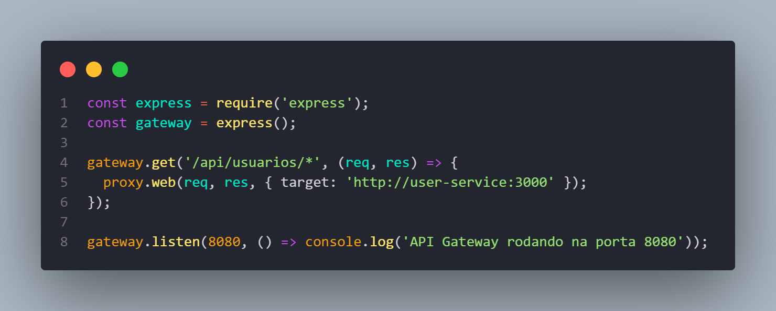
5. Padrões Arquiteturais Comuns
5.1 API Gateway
Função: Centraliza o acesso aos microsserviços, lidando com roteamento, autenticação e rate limiting.
Exemplo em Node.js:

Slide 22
5. Padrões Arquiteturais Comuns
5.2 Service Discovery: Registro e Descoberta de Serviços
Service Discovery é um padrão de arquitetura que permite que serviços em um ambiente dinâmico e distribuído possam se localizar e se comunicar automaticamente, sem configurações estáticas de endereços.
Problemas que Resolve:
  Endereços IP e portas mutáveis em infraestruturas em nuvem
  Escalabilidade horizontal de serviços
  Balanceamento de carga dinâmico
  Tolerância a falhas e recuperação automática

Slide 23
5. Padrões Arquiteturais Comuns
5.2 Service Discovery: Registro e Descoberta de Serviços
Ferramentas de Service Discovery:
  Consul (HashiCorp)
    Multiplataforma
    Suporta health checks
    Criptografia de comunicação
    Integração com Kubernetes
    Arquitetura distribuída e tolerante a falhas
  Eureka (Netflix)
    Parte do Netflix OSS
    Desenvolvido em Java
    Foco em ambientes de microsserviços
    Registro e descoberta de instâncias
    Heartbeats para verificar disponibilidade

Slide 24
5. Padrões Arquiteturais Comuns
5.3 Circuit Breaker: Proteção contra Falhas em Sistemas Distribuídos
Circuit Breaker (disjuntor) é um padrão de design que previne que um sistema tente executar uma operação que provavelmente falhará, melhorando a estabilidade e resiliência do sistema.
https://www.npmjs.com/package/opossum
Estados do Circuit Breaker:
  Fechado (Closed):
    Estado normal
    Permite chamadas ao serviço
    Monitora falhas

Slide 25
5. Padrões Arquiteturais Comuns
5.3 Circuit Breaker: Proteção contra Falhas em Sistemas Distribuídos
Estados do Circuit Breaker:
  Aberto (Open):
    Bloqueia todas as chamadas
    Previne sobrecarga do serviço
    Permite recuperação
  Meio-Aberto (Half-Open):
    Permite chamadas de teste
    Verifica se o serviço está recuperado
    Transição para fechado ou aberto

Slide 26
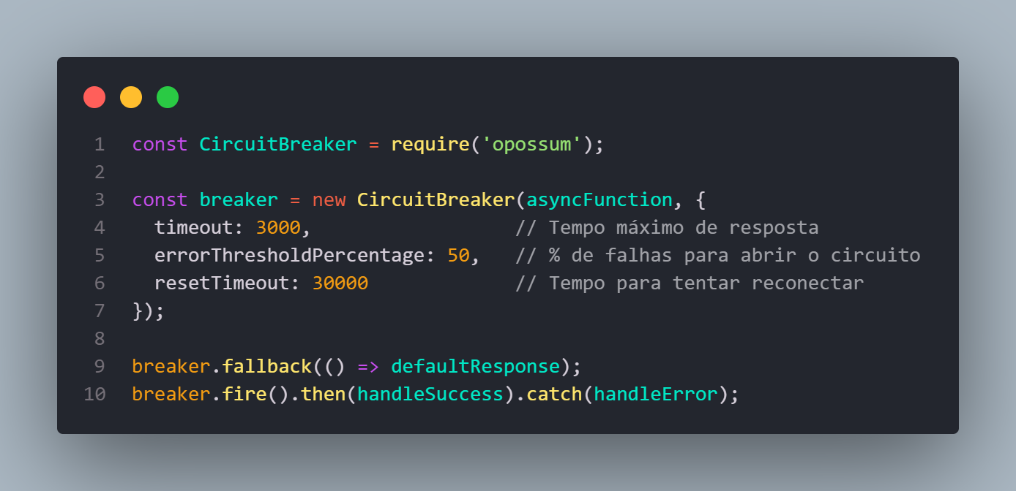
5. Padrões Arquiteturais Comuns
Notes:
https://www.npmjs.com/package/opossum

Slide 27
5. Padrões Arquiteturais Comuns
5.4 Saga Pattern: Gerenciamento de Transações Distribuídas
O Padrão Saga é uma sequência de transações locais onde cada transação atualiza dados em um único serviço. Se uma etapa falhar, o Saga executa transações compensatórias para reverter as mudanças.
Tipos de Implementação:
  Orquestração (Orchestration)
    Um serviço coordenador gerencia as etapas
    Envia comandos para outros serviços
    Controla fluxo e tratamento de erros

Slide 28
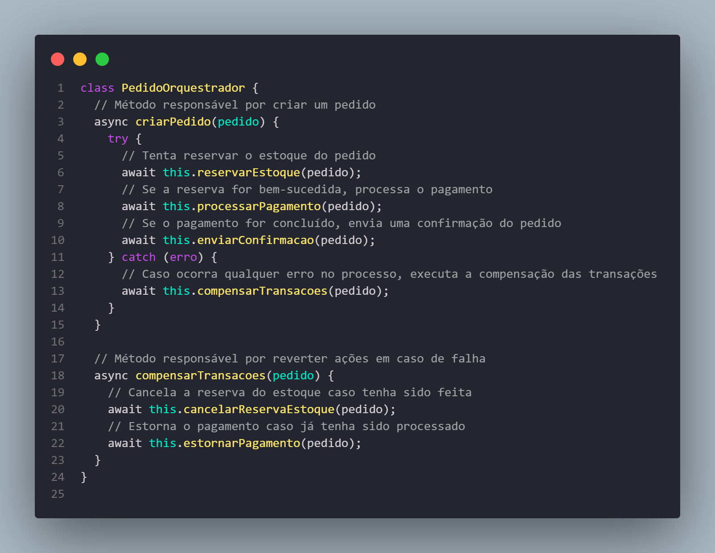
5. Padrões Arquiteturais Comuns

Slide 29
5. Padrões Arquiteturais Comuns
5.4 Saga Pattern: Gerenciamento de Transações Distribuídas
Tipos de Implementação:
  Coreografia (Choreography)
    Serviços se comunicam diretamente
    Cada serviço sabe o que fazer
    Mais descentralizado

Slide 30
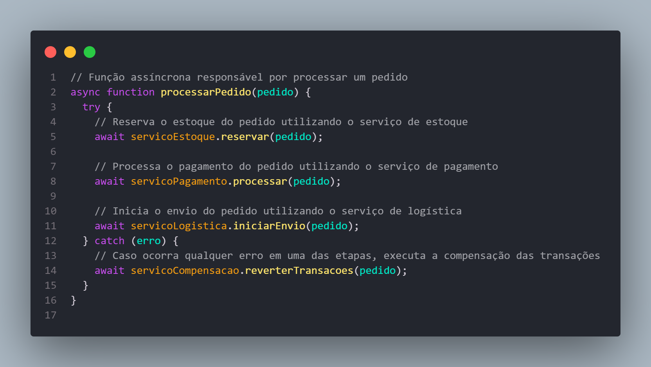
5. Padrões Arquiteturais Comuns

Slide 31
6. Ferramentas para Microsserviços em JavaScript
Categoria | Ferramentas
Frameworks | Express, NestJS, Fastify
Mensageria | RabbitMQ, Apache Kafka
Containerização | Docker, Docker Compose
Orquestração | Kubernetes, Docker Swarm
Monitoramento | Prometheus + Grafana, New Relic
Logs | ELK Stack (Elasticsearch, Logstash, Kibana)
Service Mesh | Istio, Linkerd

Slide 32
7. Critérios para Adoção de Microsserviços
7.1 Sistemas Complexos
Monolito tornou-se difícil de manter
Mudanças em uma área afetam todo o sistema
Alto acoplamento entre componentes
Tempo de deploy e teste muito longo
Dificuldade de escalar componentes específicos
Sinais de Complexidade:
Mais de 100 mil linhas de código
Tempo de deploy superior a 1 hora
Mais de 10 desenvolvedores trabalhando simultaneamente
Mudanças frequentes geram riscos altos

Slide 33
7. Critérios para Adoção de Microsserviços
7.2 Equipes Distribuídas
Times multidisciplinares
Autonomia de desenvolvimento
Responsabilidade por serviços específicos
Redução de dependências entre equipes
Possibilidade de trabalho em paralelo
Benefícios Organizacionais:
Times menores e mais ágeis
Maior produtividade
Responsabilidade compartilhada
Facilita contratações e especialização

Slide 34
7. Critérios para Adoção de Microsserviços
7.3 Alta Escalabilidade
Escalar componentes individualmente
Diferentes demandas de processamento
Otimização de recursos computacionais
Flexibilidade de infraestrutura
Exemplos de Escalabilidade:
Serviço de autenticação precisa de alta disponibilidade
Carrinho de compras com picos sazonais
Processamento de pagamentos
Sistemas de recomendação

Slide 35
7. Critérios para Adoção de Microsserviços
7.4 Flexibilidade Tecnológica
Usar tecnologias específicas por serviço
Facilidade de atualização tecnológica
Independência de linguagens/frameworks
Experimentação tecnológica
Casos de Uso:
Machine learning em Python
Processamento de dados em Scala
Backend em Node.js
Serviços críticos em Java

Slide 36
8. Boas práticas em Microsserviços
1. Definição de Limites Claros com Domain-Driven Design (DDD)
Domain-Driven Design (DDD) é um conjunto de princípios para projeto de software, organizados e sistematizados em 2003, por Eric Evans, em um livro com o mesmo nome.
Os princípios defendidos por DDD têm, no seu conjunto, um objetivo central: permitir o desenvolvimento de sistemas cujo design é centrado em conceitos próximos e alinhados com um domínio de negócio.
Princípios Fundamentais:
  Identificar bounded contexts
  Mapear domínios de negócio
  Definir fronteiras bem delimitadas
  Minimizar acoplamento entre serviços

Slide 37
8. Boas práticas em Microsserviços
2. Padronização de Comunicação
Estratégias de Comunicação:
  REST (https://developer.mozilla.org/pt-BR/docs/Glossary/REST)
  GraphQL (https://graphql.org/learn/)
  gRPC (https://grpc.io/docs/what-is-grpc/introduction/)
  Mensageria
    Kafka (https://kafka.apache.org/intro)
    RabbitMQ (https://www.rabbitmq.com/tutorials)

Slide 38
8. Boas práticas em Microsserviços
3. Automação Completa
Componentes de Automação:
  Integração Contínua (CI)
  Entrega Contínua (CD)
  Infraestrutura como Código
Exemplo de Pipeline CI/CD (GitHub Actions):

Slide 39
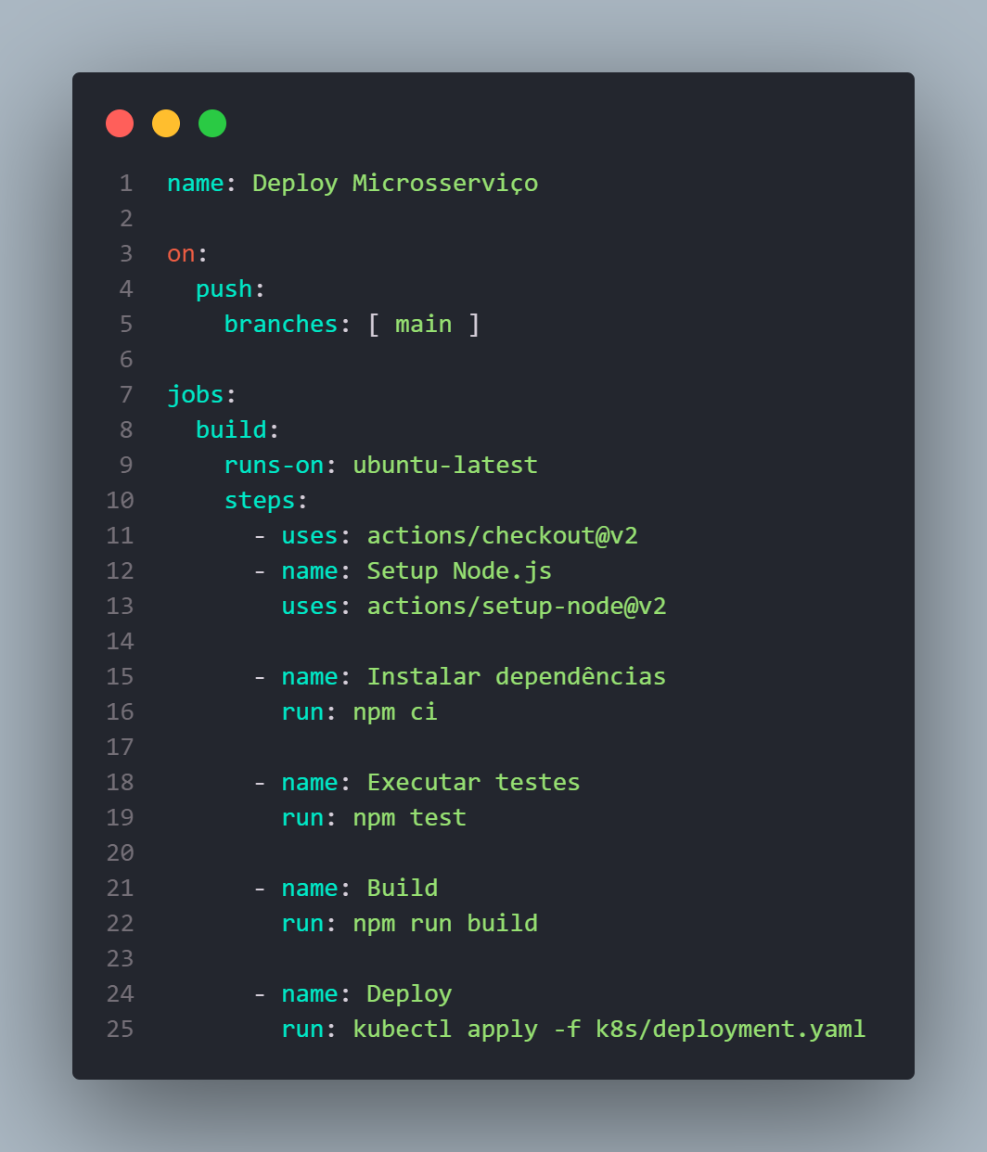
8. Boas práticas em Microsserviços

Slide 40
8. Boas práticas em Microsserviços
4. Observabilidade Centralizada
Ferramentas:
Prometheus (Métricas)
  https://prometheus.io/
Jaeger (Distributed Tracing)
  https://www.jaegertracing.io/
ELK Stack (Logs)
  https://www.elastic.co/elastic-stack
Grafana (Visualização)
  https://grafana.com/

Slide 41
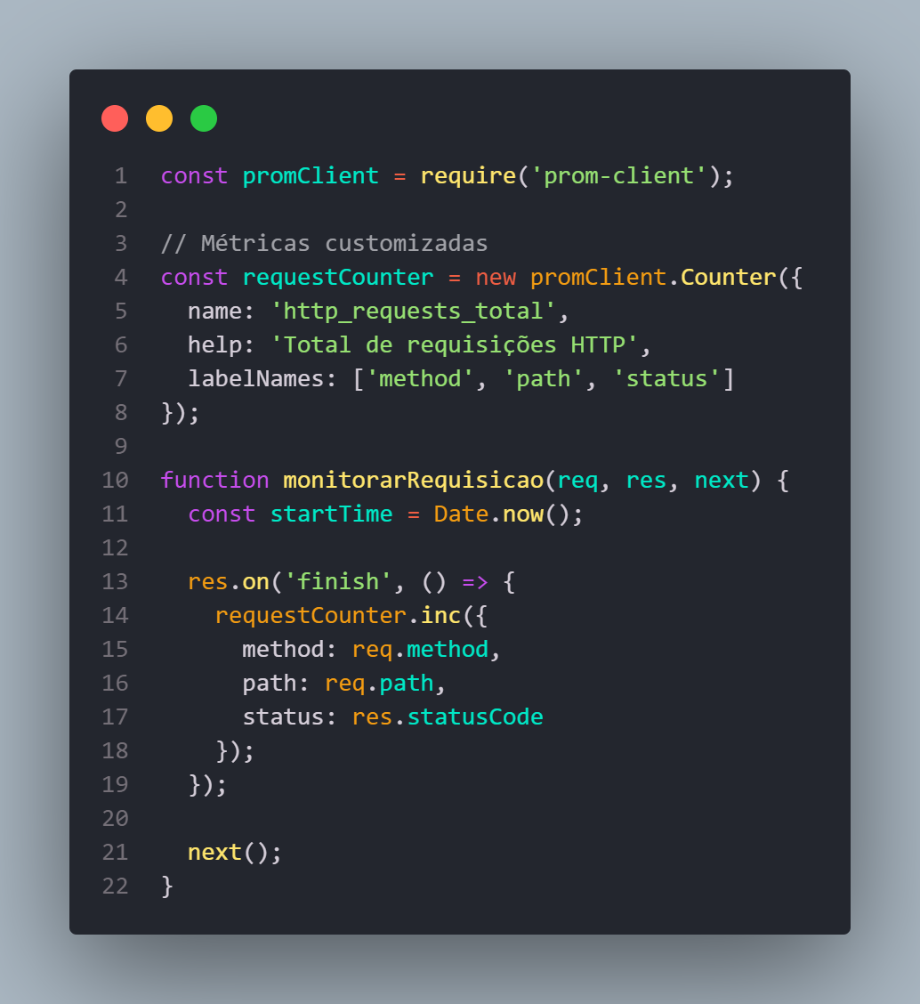
8. Boas práticas em Microsserviços
Notes:
Exemplo de Instrumentação:

